Slide 1
Matemáticas Fundamentales
Semana 1: Números reales y sus operaciones.

Slide 2
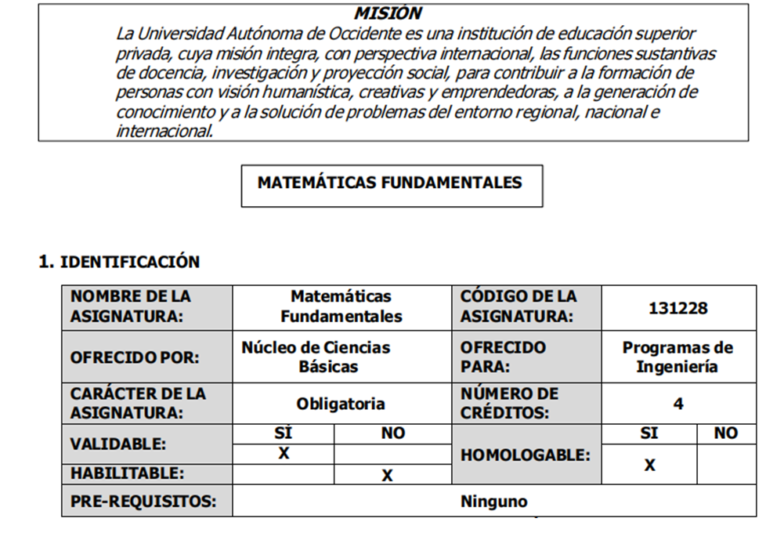
PROGRAMA DEL CURSO

Slide 3
Eje Temático 1: Conceptos básicos del álgebra.
ORGANIZACIÓN DE CONTENIDOS
Eje Temático 2: Espacio y medida.
Eje Temático 3: Familia de funciones en una variable real y de valor real.

Slide 4
El curso está enmarcado dentro de una propuesta de trabajo activo y colaborativo, en el cual el estudiante, durante las 16 semanas, tiene la oportunidad de revisar sus procesos de comprensión y producción y, a la vez, apropiarse de estrategias que contribuyan a su desempeño profesional.
Para el despliegue de las actividades virtuales se pueden caracterizar dos escenarios: el primero asociado a los encuentros sincrónicos y asincrónicos entre la comunidad académica y el segundo, para el estudio independiente.
METODOLOGÍA

Slide 5
Antes de clase:
Actividad introductoria del tema de la semana obligatoria y calificable.
ESTRUCTURA DE LAS CLASES:
Durante la clase:
Actividades de desarrollo de la temática de la semana.
Trabajo independiente:
Actividad para reforzar y profundizar la temática de la semana obligatoria y calificable.

Slide 6
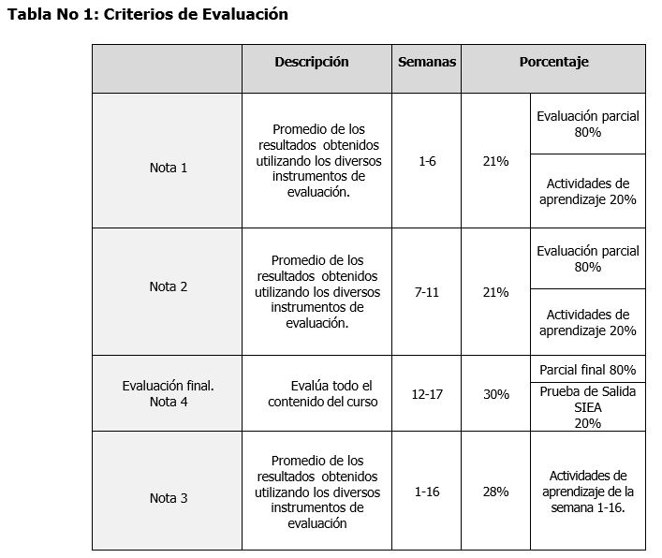
CRITERIOS DE EVALUACIÓN
La evaluación final consta de dos pruebas, un parcial final escrito evaluando todos los contenidos del curso y una prueba de salida, que será presentada en el marco del SIEA como una prueba estandarizada de preguntas de selección múltiple con una única respuesta de manera digital.
La Nota 1 de cada estudiante se puede mejorar de la siguiente manera: Si el promedio entre la Nota 1 y la Nota 2 es mayor que la Nota 1, entonces la Nota 1 = promedio Nota 1 y Nota 2.
La Nota 2 de cada estudiante se puede mejorar de la siguiente manera: Si el promedio entre la Nota 4 y la Nota 2 es mayor que la Nota 2, entonces la Nota 2 = promedio Nota 2 y Nota 4.

Slide 7
Evaluación
Parcial
80%
Examen escrito donde se evalúa lo visto en el corte
Promedio antes de clase
Actividades
20%
Promedio quices cortos
Prueba corta
Taller 1
Taller 2

Slide 8
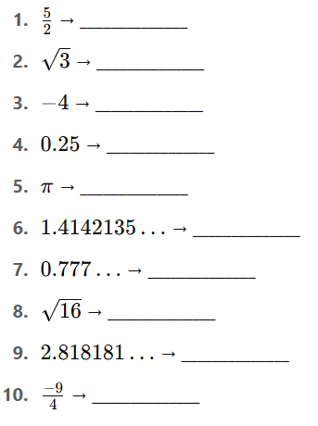
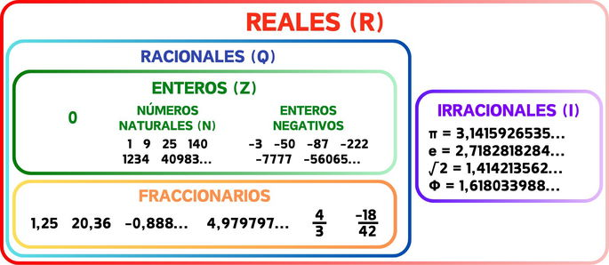
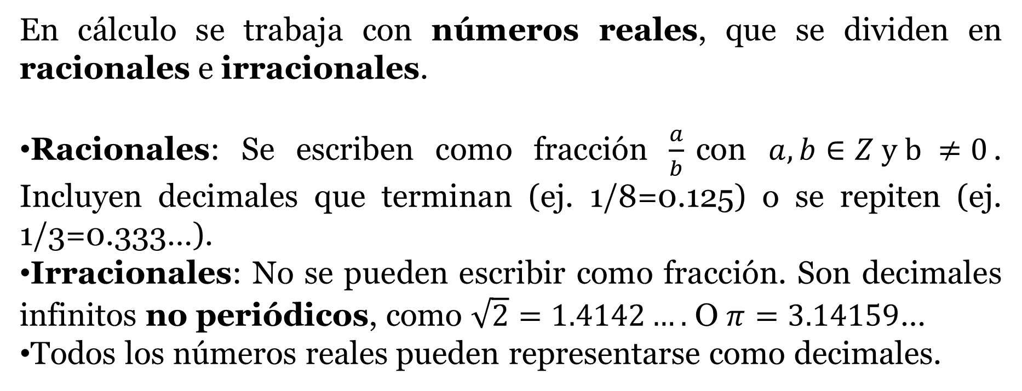
NÚMEROS REALES
En cálculo se trabaja con números reales, que se dividen en racionales e irracionales.
Racionales: Se escriben como fracción $\frac{a}{b}$con $a,b∈Z y b ≠0$. Incluyen decimales que terminan (ej. 1/8=0.125) o se repiten (ej. 1/3=0.333…).
Irracionales: No se pueden escribir como fracción. Son decimales infinitos no periódicos, como $\sqrt{2}=1.4142….$ O $π=3.14159$…
Todos los números reales pueden representarse como decimales.
Actividad
Escribe si cada número es racional o irracional.

Slide 9
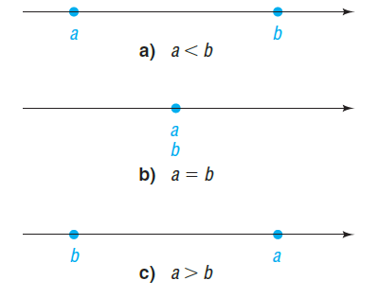
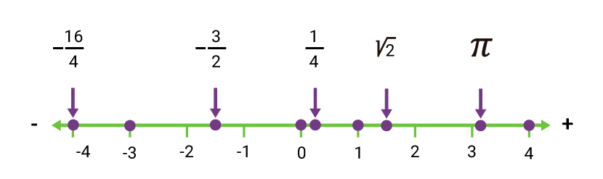
RECTA NUMÉRICA
La recta numérica es una línea horizontal donde se representan los números reales.
El punto que representa al 0 se llama origen.
Hacia la derecha del 0 está la dirección positiva, y los números son positivos.
Hacia la izquierda del 0 está la dirección negativa, y los números son negativos.
El número 0 no es positivo ni negativo.
Cada punto de la recta tiene un único número real asociado.

Slide 10
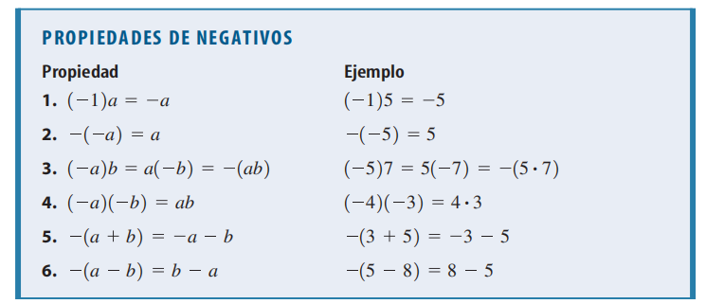
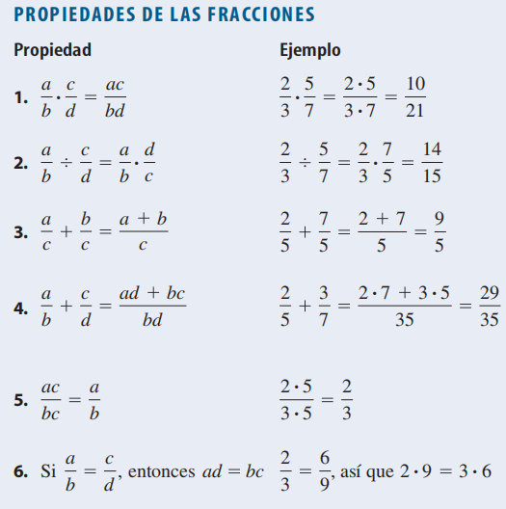
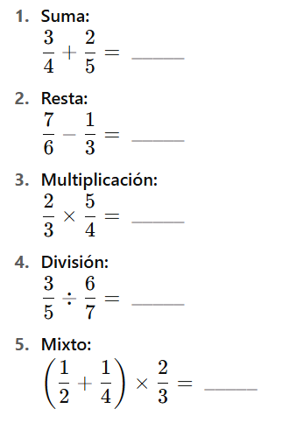
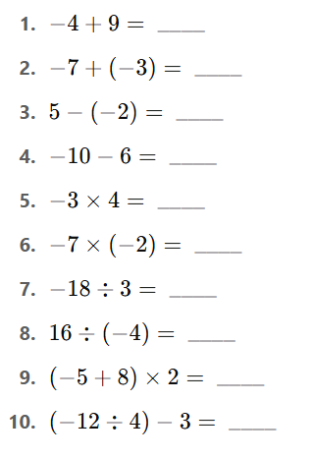
PROPIEDADES DE LAS FRACCIONES
PROPIEDADES DE NEGATIVO
Ejemplos: Resolver las siguiente operaciones
Ejemplos: Resolver las siguiente operaciones

Slide 11
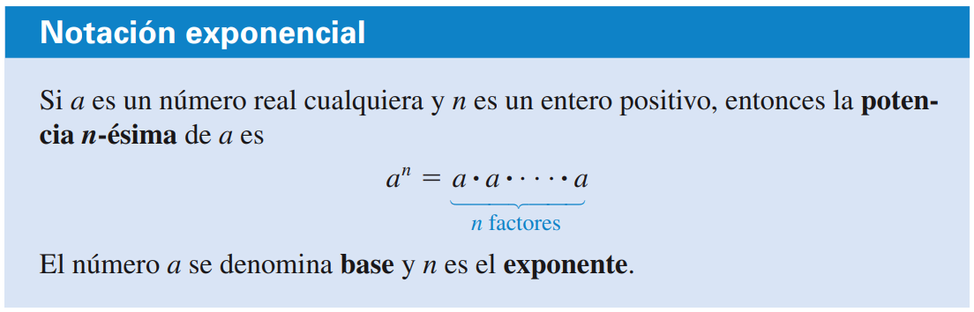
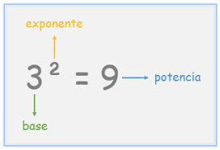
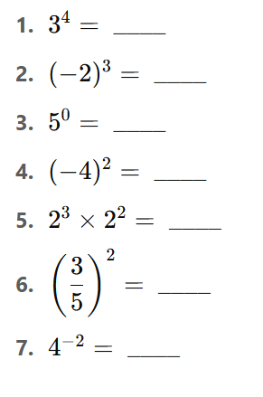
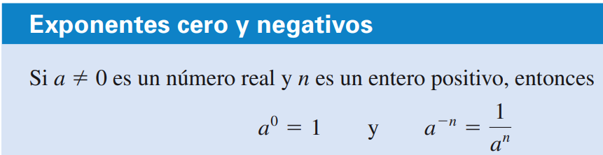
EXPONENTES Y RADICALES
EJEMPLOS

Slide 12
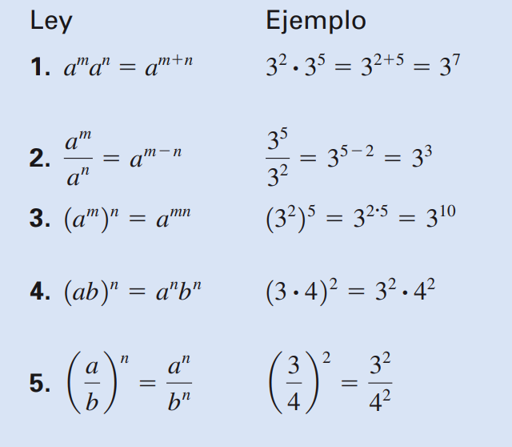
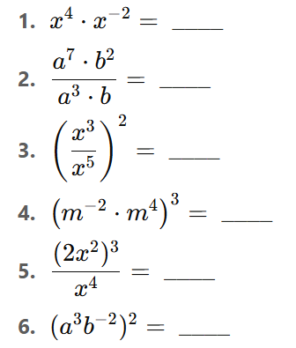
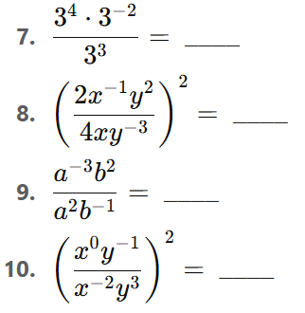
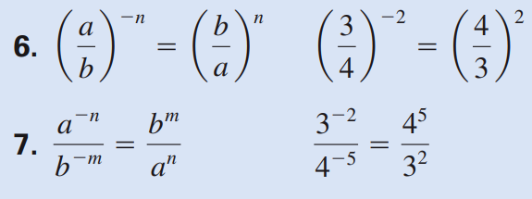
LEYES DE LOS EXPONENTES
Ejemplos: Resolver las siguiente operaciones

Slide 13
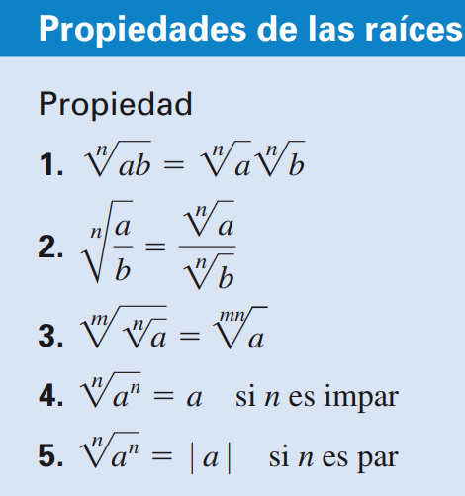
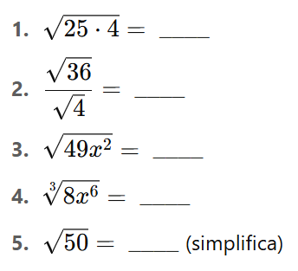
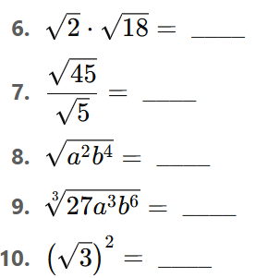
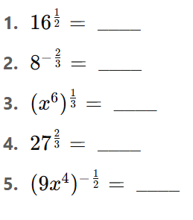
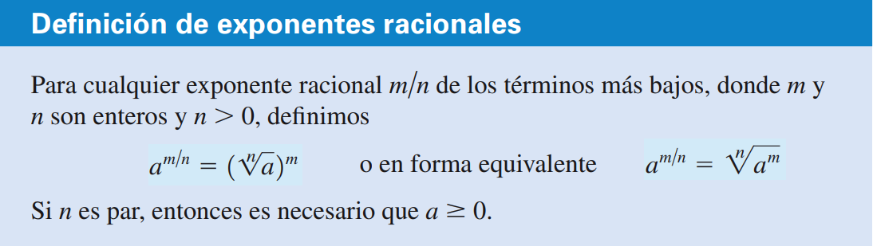
PROPIEDADES DE LAS RAICES
Ejemplos: Resolver las siguiente operaciones

